Slide 1
Sistema de Informação aplicados a Finanças e Contabilidade
Aula 02

Slide 2
Objetivos da aula
Dar exemplos de como a tecnologia de informação apóia os processos de negócios nas funções organizacionais de contabilidade, finanças.

Slide 3
Sistemas tradicionais
Os sistemas empresariais funcionais tradicionais
apóiam funções empresariais específicas tais
como marketing, contabilidade, finanças,
produção / operações, e administração de
recursos humanos.

Slide 4
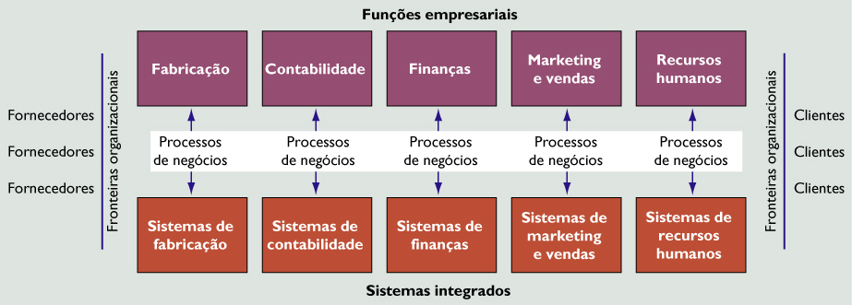
INTEGRAÇÃO DE FUNÇÕES E PROCESSOS DE NEGÓCIOS
Visão tradicional de sistemas
Figura 1

Slide 5
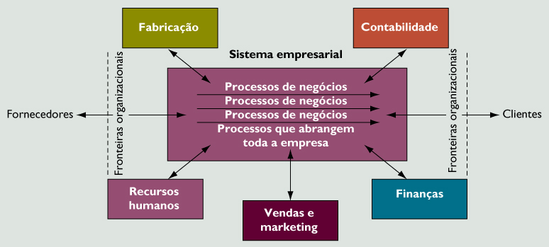
INTEGRAÇÃO DE FUNÇÕES E PROCESSOS DE NEGÓCIOS
Sistemas integrados
Figura 2

Slide 6
Sistemas Integrados
Aplicações interfuncionais empresariais vão
além das fronteiras das funções tradicionais
das empresas. Esses sistemas estão focados
no apoio de blocos integrados de processos
empresariais.

Slide 7
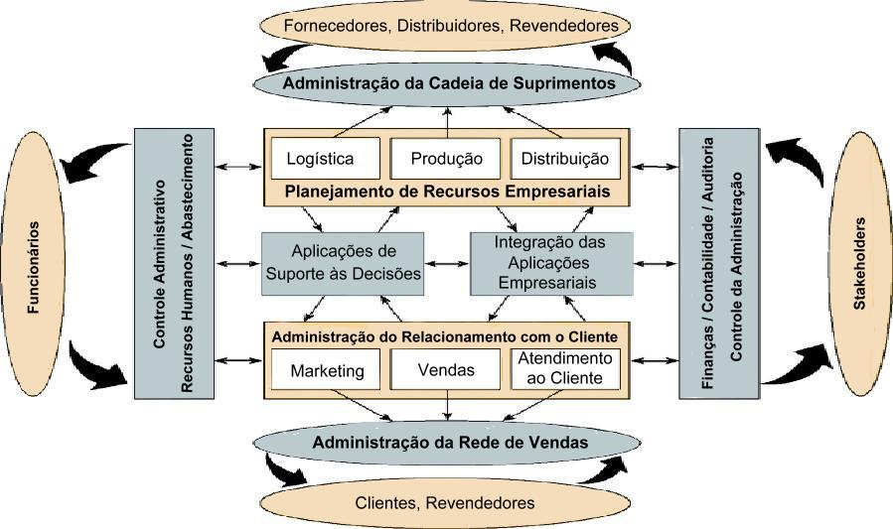
A Arquitetura de Aplicações integradas
Figura 3

Slide 8
Planejamento de Recursos Empresariais
Planejamento
da Produção
Logística
Integrada
Vendas
Distribuição,
Controle de
Pedidos
Cliente /
Funcionário
Contabilidade
e Finanças
Recursos
Humanos
Figura 4

Slide 9
Sistemas Integrados Interfuncionais
Grupo de Aplicações
Empresariais
Grupo de Aplicações
Empresariais
Integração
das
aplicações
da
empresa
Aplicações de CRM em Front-Office
Aplicações de ERP
em Back Office
Parceiros Empresariais
Clientes
Atendimento ao cliente
Atendimento no campo
Pedido de Vendas
Configuração do Produto
Distribuição
Fabricação
Programação
Finanças
Fornecedores
Figura 5

Slide 10
SPT - Sistema de Processamento de Transações
Um sistema de processamento de transações é
um sistema de informação que processa dados
que resultam da realização de transações
comerciais

Slide 11
Sistemas de Processamento de Transações
1
2
4
Processamento
de Transação
Lotes
Online/
Tempo Real
Entrada
de Dados
Geração de
Documentos
e Relatórios
5
Processa-
mento de
Consultas
3
Manutenção
de Bancos
de Dados
Figura 6

Slide 12
Sistemas de Informação para Operações das Empresas
Marketing
Produção /
Operações
Administração
de Recursos
Humanos
Sistemas de Informação para Operações das Empresas
Contabilidade
Finanças
Figura 7

Slide 13
Sistemas de informação Contábil

Slide 14
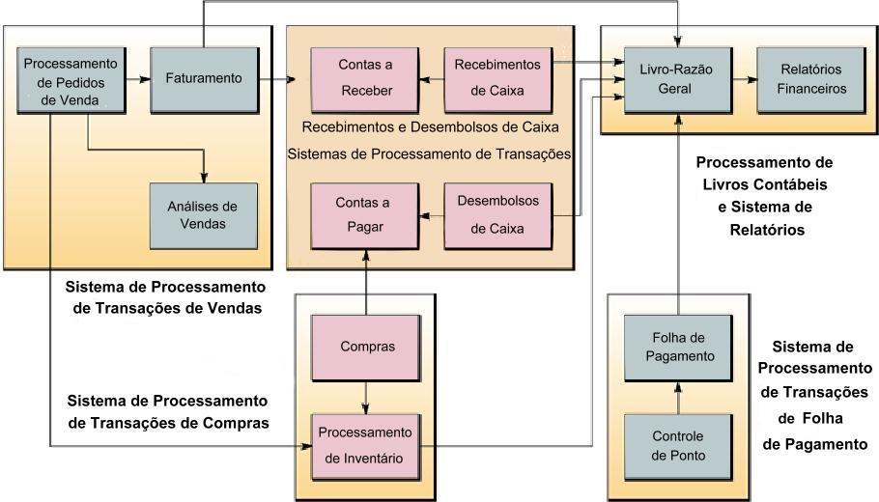
Sistemas de Informação Contábil
Figura 8

Slide 15
Sistemas de Informação Contábeis
Sistemas de
Informação
Contábil
Processa
mento de
pedidos
Controle
de
Estoque
Contas a
pagar
Contas a
Receber
Folha de
Pagamento
Livros
Contábeis

Slide 16
Sistemas de Informação Contábeis
Controle de estoque. Esses sistemas acompanham e monitoram os níveis de estoques e suas mudanças. Eles podem ser programados para notificar os gerentes se for atingido um certo nível de estoque que necessite uma decisão. Também podem ser equipados para lidar com informações sobre pedidos de rotina.
Contas a receber. Sistemas de contas a receber mantêm registros dos débitos totais dos clientes a partir de dados gerados por suas compras e pagamentos.
Contas a pagar. Sistemas de contas a pagar mantêm controle de dados relativo a compras de fornecedores e de pagamentos a eles.

Slide 17
Sistemas de Informação Contábeis
Folha de pagamento. Sistemas de folha de pagamento recebem e mantêm dados de cartões de ponto dos funcionários e outros registros de trabalho para produzir contracheques e outros documentos como declarações de rendimentos, relatórios de folha de pagamento e de análise de mão-de-obra.
Livros contábeis. Sistemas de livros contábeis consolidam dados recebidos de contas a receber, contas a pagar, folha de pagamento, e outros sistemas de informação de contabilidade.

Slide 18
Sistemas de Informação Contábeis
Processamento de pedidos
Ou processamento de pedidos de vendas, é um importante sistema de processamento de transações que capta e processa pedidos dos clientes, produzindo faturas para eles e dados necessários para a análise de vendas e o controle de estoque.

Slide 19
INTEGRAÇÃO DE FUNÇÕES E PROCESSOS DE NEGÓCIOS
Processos de negócios transfuncionais
Transcendem as fronteiras entre vendas, marketing, fabricação e pesquisa e desenvolvimento
Agrupa funcionários de diferentes especialidades funcionais para completar determinada tarefa
Exemplo: Processamento de pedidos

Slide 20
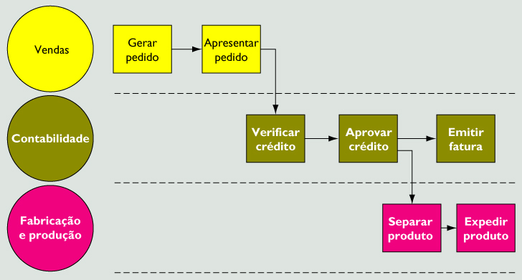
INTEGRAÇÃO DE FUNÇÕES E PROCESSOS DE NEGÓCIOS
O processo de processamento de pedidos
D1 Clientes
D2 Produtos
Figura 9

Slide 21
Sistemas de informação financeira

Slide 22
Sistemas de Informação Financeira
Sistemas de
Informação
Financeira
Administração
de Caixa
Administração
de
Investimentos
Planejamento
Financeiro
Orçamentos
de Capital

Slide 23
Administração de Caixa
  O sistemas de administração de caixa coletam informações, em tempo real ou em determinado período (diário, semanal, mensal) sobre todos os recebimentos e desembolsos de caixa da empresa (previsões de fluxo de caixa) que são utilizados para identificar futuros déficits ou excessos de caixa
Administração de Investimentos
  Muitas empresas investem seu excesso de caixa em títulos negociáveis. Os serviços de administração de investimentos ajudam o gerente financeiro a tomar decisões de compra, venda ou retenção para cada tipo de título, que maximiza a receita de investimento da empresa
.

Slide 24
.
Orçamento de Capital
  Envolve a avaliação da rentabilidade e impacto financeiro de propostas de dispêndios de capital de longo prazo como aumento de instalações, compra de equipamentos. Esta aplicação faz uso intenso de modelos de planilha eletrônica que incorporam a análise da valor atual (Valor Presente - VP) dos fluxos de caixa esperados e a análise de retorno para determinar a combinação ótima de projetos.

Slide 25
.
Planejamento Financeiro
  Os analistas financeiros normalmente utilizam planilhas eletrônicas ( e outros softwares de planejamento financeiro) para avaliar o desempenho financeiro presente e o projetado para uma empresa. Nessa avaliação são considerados tipos de financiamentos disponíveis, taxas de juros e obrigações da empresa, para obter um plano ótimo de financiamento para a empresa

